Slide 1

第八章 控制系统工具箱
主要处理以传递函数为主要特征的经典控制和以状态空间为主要特征的现代控制问题
对线性时不变Linear Time Invariance (LTI)系统提供了建模、分析和设计的一个完整解决方案

Slide 2

功 能
系统建模
  离散系统和连续系统模型
  状态空间模型、传递函数模型、零极点增益模型、频率响应模型
  任意两种模型间的转换
系统分析
  频域分析支持Bode图、Nichols图、Nyquist图
  时域分析支持单位阶跃响应、单位脉冲响应、零输入响应，对任意信号进行仿真
系统设计
  可观可控标准型实现，系统最小实现，极点配置、最优控制等

Slide 3
8.1 LTI对象模型的建立及转换
传递函数模型
状态空间模型
零极点增益模型
频率响应模型

Slide 4
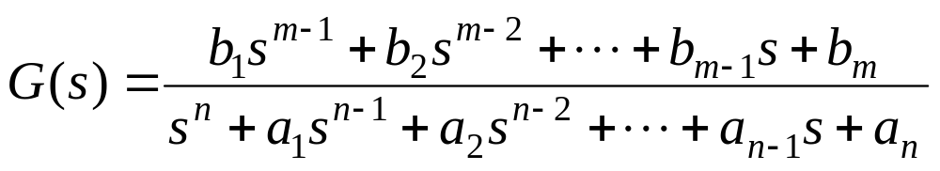
8.1.1 传递函数模型的建立

Slide 5
sys=tf(num,den) 生成连续传递函数模型
  num 传递函数的分子多项式，按降幂排列
  den 传递函数的分母多项式，按降幂排列
sys=tf(num,den,Ts)生成离散传递函数模型
  Ts 采样周期
sys=tf(‘s’) 生成Laplace变量s
sys=tf(‘z’) 根据采样周期Ts生成离散变量z
sys=tf(sys) 将任意LTI模型转换成传递函数模型

Slide 6
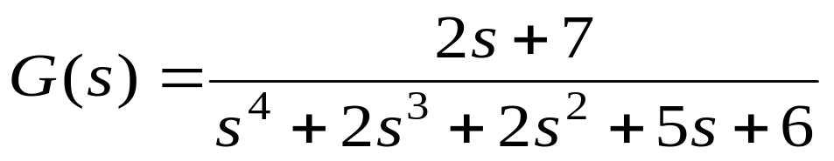
例8.1 已知系统传递函数为
求系统模型
>> num=[2 7];
>> den=[1 2 2 5 6];
>> G=tf(num,den)
Transfer function:
2 s + 7
---------------------------------------
s^4 + 2 s^3 + 2 s^2 + 5 s + 6

Slide 7
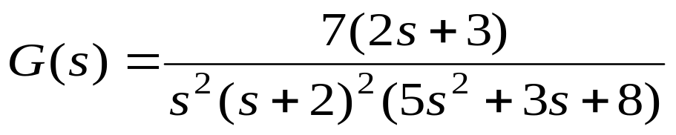
例8.2 已知系统传递函数为
求系统模型
>> num=7*[2 3];
>> den=conv(conv([1 0 0],conv([1 2],[1 2])),[5 3 8]);
>> G1=tf(num,den)
Transfer function:
14 s + 21
---------------------------------------------------------
5 s^6 + 23 s^5 + 40 s^4 + 44 s^3 + 32 s^2

Slide 8
例8.3 利用Laplace变量直接生成传递函数
>> s = tf('s');
>> H = (s+1)/(s^2+3*s+1)
Transfer function:
s + 1
-------------------
s^2 + 3 s + 1

Slide 9
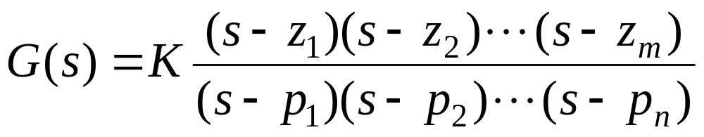
8.1.2 零极点模型的建立

Slide 10
sys=zpk(z,p,k) 生成连续零极点模型
  z、p、k分别对应系统零点、极点和增益
sys=zpk(z,p,k,Ts) 生成离散零极点模型
  Ts 采样周期
sys=zpk(‘s’) 生成Laplace变量s
sys=zpk(‘z’) 根据采样周期Ts生成离散变量z
sys=zpk(sys) 将任意LTI模型转换成零极点模型

Slide 11
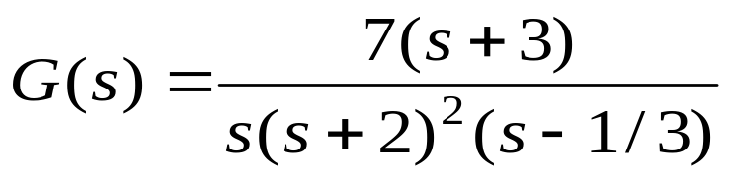
例8.4 已知系统传递函数为
求零极点模型
>> z=-3;
>> p=[0 -2 -2 1/3];
>> k=7;
>> sys=zpk(z,p,k)
Zero/pole/gain:
7 (s+3)
---------------------------
s (s+2)^2 (s-0.3333)

Slide 12
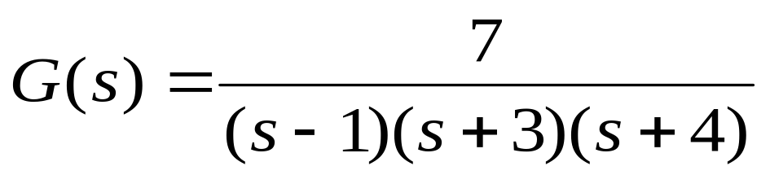
>> k=7; p=[1 -4 -3]; z=0;
>> sys=zpk(z,p,k)
Zero/pole/gain:
7 s
---------------------
(s-1) (s+3) (s+4)
当系统没有零点时，z应赋空距阵[ ]而不是0
>> z=[ ];
>> sys=zpk(z,p,k)
Zero/pole/gain:
7
---------------------
(s-1) (s+3) (s+4)

Slide 13
利用Laplace变量直接生成零极点函数
>> z = zpk('z',0.1);
>> H = (z+.1)*(z+.2)/(z^2+.6*z+.09)
Zero/pole/gain:
(z+0.1) (z+0.2)
----------------------
(z+0.3)^2
Sampling time: 0.1

Slide 14
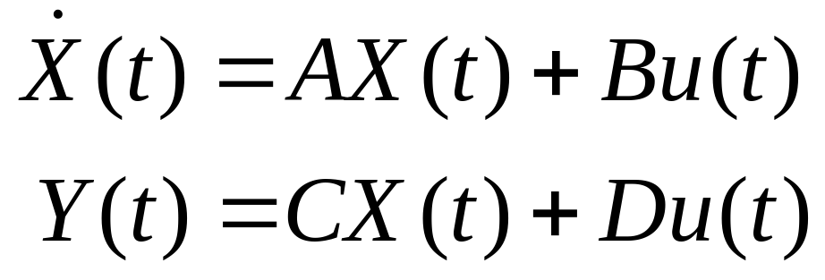
8.1.3 状态空间模型的建立
A 称为参数矩阵
B，D称为输入参数矩阵
C称为输出参数矩阵

Slide 15
sys=ss(a,b,c,d) 生成连续系统的状态空间模型
  a,b,c,d分别对应于A，B，C，D参数矩阵
sys=ss(a,b,c,d,Ts) 生成离散系统的状态空间模型
  Ts 为采样周期
sys_ss=ss(sys) 将任意其它模型转换为状态空间模型

Slide 16
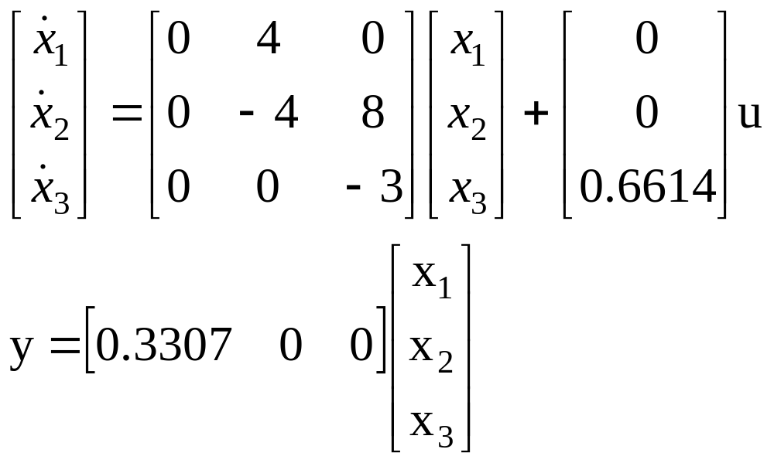
7
sys= -------------------------
(s-1) (s+3) (s+4)
>> sys_ss=ss(sys)
a =
x1 x2 x3
x1 1 4 0
x2 0 -4 8
x3 0 0 -3
c =
x1 x2 x3
y1 0.3307 0 0
b =
u1
x1 0
x2 0
x3 0.6614
d =
u1
y1 0
Continuous-time model.

Slide 17
8.1.4 LTI 模型的转换
表8.1 常用模型转换函数
函 数 | 功 能 描 述
ss2tf | 状态空间模型转换为传递函数模型
ss2zp | 状态空间模型转换为零极点模型
tf2ss | 传递函数模型转换为状态空间模型
tf2zp | 传递函数模型转换为零极点模型
zp2ss | 零极点模型转换为状态空间模型
zp2tf | 零极点模型转换为传递函数模型

Slide 18
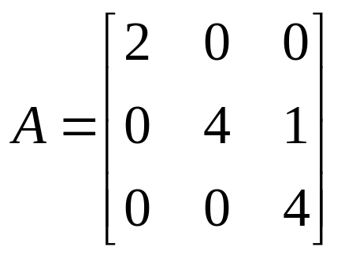
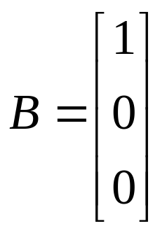
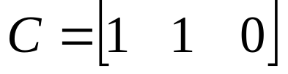

例8.5 将下列状态空间模型转换为传递函数模型
>> A=[2 0 0;0 4 1;0 0 4];
>> B=[1 0 1]';C=[1 1 0]; D=0;
>> [num,den]=ss2tf(A,B,C,D);
>> G=tf(num,den)
Transfer function:
s^2 - 7 s + 14
-------------------------------
s^3 - 10 s^2 + 32 s - 32
>> P=ss(A,B,C,D)
>> G1=tf(P)

Slide 19
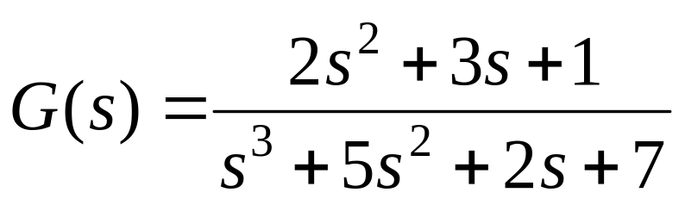
例8.6 找出系统
的零极点并转换为零极点模型
>> num=[2 3 1];den=[1 5 2 7];
>>[z,p,k]=tf2zp(num,den)
>> z =
-1.0000
-0.5000
p =
-4.8840
-0.0580 + 1.1958i
-0.0580 - 1.1958i
k =
2
>> P=tf(num, den)
>> G2=zpk(P)

Slide 20
>> G2=zpk(z,p,k)
Zero/pole/gain:
2 (s+1) (s+0.5)
-----------------------------------------------
(s+4.884) (s^2 + 0.116s + 1.433)
>> P=tf(num, den)
>> G2=zpk(P)

Slide 21
8.1.5 LTI对象的属性
前面我们已经建立起几个不同的模型
  sys_ss 状态方程模型
  G 传递函数模型
  g 零极点模型
sys_ss,G,g不是变量而是对象 (object)
  对象是将若干个相关的变量打包封装在一起所形成的。这些变量又称为属性。
  对象的属性值要通过一定的方式才能读写。

Slide 22
表8.2 常用的对象属性函数
函 数 | 功 能 描 述
get | 获取LTI对象的属性值
set | 设置或修改LTI对象的属性值
ssdata | 获得状态空间模型的数据
tfdata | 获得传递函数模型的数据
zpkdata | 获得零极点模型的数据
frdata | 获得频率响应模型的数据

Slide 23
>> get(sys_ss)
a: [3x3 double]
b: [3x1 double]
c: [0.331 0 0]
d: 0
e: []
StateName: {3x1 cell}
Ts: 0
ioDelay: 0
InputDelay: 0
OutputDelay: 0
InputName: {''}
OutputName: {''}
InputGroup: {0x2 cell}
OutputGroup: {0x2 cell}
Notes: {}
UserData: []
>> get(G)
num: {[0 1 -7 14]}
den: {[1 -10 32 -32]}
Variable: 's'
Ts: 0
ioDelay: 0
InputDelay: 0
OutputDelay: 0
InputName: {''}
OutputName: {''}
InputGroup: {0x2 cell}
OutputGroup: {0x2 cell}
Notes: {}
UserData: []

Slide 24
>> get(g)
z: {1x1 cell}
p: {1x1 cell}
k: 2
Variable: 's'
DisplayFormat: 'roots'
Ts: 0
ioDelay: 0
InputDelay: 0
OutputDelay: 0
InputName: {''}
OutputName: {''}
InputGroup: {0x2 cell}
OutputGroup: {0x2 cell}
Notes: {}
UserData: []
>> get(sys)
z: {[0x1 double]}
p: {1x1 cell}
k: 7
Variable: 's'
DisplayFormat: 'roots'
Ts: 0
ioDelay: 0
InputDelay: 0
OutputDelay: 0
InputName: {''}
OutputName: {''}
InputGroup: {0x2 cell}
OutputGroup: {0x2 cell}
Notes: {}
UserData: []

Slide 25
获得模型数据
>> [n,d]=tfdata(G)
n =
[1x4 double]
d =
[1x4 double]
%hum,den为单元数组，不可直接显示
>> [n,d]=tfdata(G,‘v’) %以行向量形式返回值
n =
0 1.0000 -7.0000 14.0000
d =
1 -10 32 -32

Slide 26
获得模型数据
>> [z,p,k]=zpkdata(sys)
z =
{[ ]}
p =
[3x1 double]
k =
7
>> [z,p,k]=zpkdata(sys,'v')
z =
Empty matrix: 0-by-1
p =
1
-4
-3
k =
7

Slide 27
设置或修改对象属性
直接操作
>> sys.z{1}
ans =
Empty matrix: 0-by-1
>> sys.z{1}=5
Zero/pole/gain:
7 (s-5)
---------------------
(s-1) (s+3) (s+4)

Slide 28
设置或修改对象属性
通过set函数
>> set(sys,‘z',[1 2])
>> get(sys,‘z')
ans =
[2x1 double]
>> sys
Zero/pole/gain:
7 (s-1) (s-2)
-----------------------
(s-1) (s+3) (s+4)

Slide 29
8.2 LTI系统模型的建立
简单系统可用传递函数、状态空间、零极点模型直接描述
复杂系统可由简单系统通过并联、串联、反馈连接得到

Slide 30
8.2.1 模型连接
sys=sys1*sys2
sys=series(sys1,sys2,outputs1,inputs2) 将线性模型sys1 的输出output1 连接到sys2的输入inputs2，建立一个由sys1和sys2串联构成的系统。
u
y
sys1
sys2

Slide 31
sys=sys1+sys2
sys=parallel(sys1,sys2,in1,in2,out1,out2)将线性系统模型sys1的输入 in1和sys2 的输入 in2 相连，将这两个模型的输出out1和out2 相加。建立一个由sys1和sys2并联构成的系统
sys1
+
y
u
sys2
+

Slide 32
sys=feedback(sys1,sys2) 构建一个由sys1和sys2组成的反馈连接系统
+
sys1
y
u
−
sys2

Slide 33
sys=append(sys1,sys2,…,sysN) 实现多个系统的组合
u₁
y₁
sys1
u₁
sys2
y₂
u_{n}
sysN
y_{n}

Slide 34
sysc=connect(sys,Q,inputs,outputs) 框图建模
  sys 由append生成的无连接系统方框图
  Q 矩阵，指定系统的内部连接关系
  inputs 选择系统sysc的输入
  outputs 选择系统sysc的输出

Slide 35
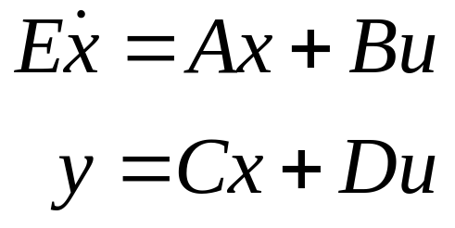
8.2.2 系统生成
sys=dss(A,B,C,D,E) 生成连续系统的描述状态空间模型
  E必须为非奇异矩阵

Slide 36
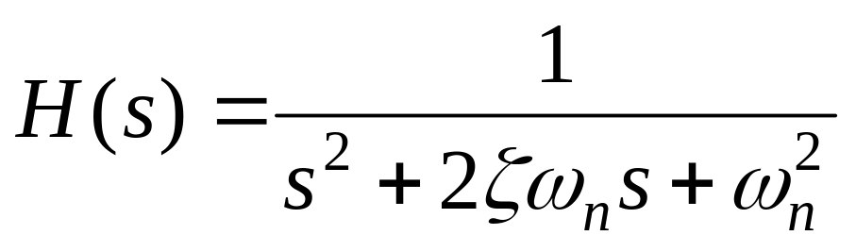
[num,den]=ord2(wn,z) 用标准的二阶系统参数生成二阶传递函数模型的分子分母
[A,B,C,D]=ord2(wn,z)用标准的二阶系统参数生成二阶状态空间模型系数
  wn为自然频率
  z 为阻尼系数

Slide 37
8.2.3 连续和离散系统之间的转换
sysd=c2d(sys,Ts,mathod) 将连续系统离散化
  Ts 采样周期
  method 离散方法
    ‘zoh’ 零阶保持, 默认值
    ‘foh‘ 一阶保持
    ‘tustin‘ 双线形(tustin)逼近
    'matched‘ 零极点逼近法

Slide 38
>> H=tf([1 -1],[1 4 5],'inputdelay',0.35)
Transfer function:
s - 1
exp(-0.35*s) * -------------------
s^2 + 4 s + 5
>> Hd=c2d(H,0.1,'foh')
Transfer function:
0.0115 z^3 + 0.0456 z^2 - 0.0562 z - 0.009104
z^(-3) * ---------------------------------------------------------
z^3 - 1.629 z^2 + 0.6703 z
Sampling time: 0.1
>> step(H,'-',Hd,':')

Slide 39
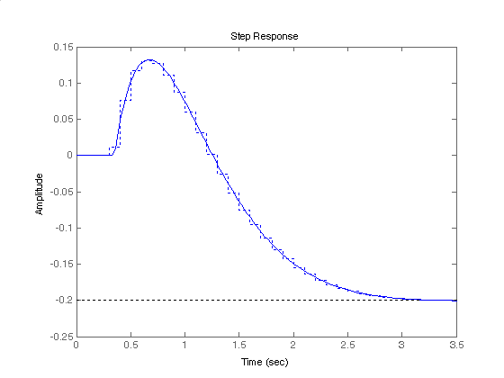
连续时间系统离散化

Slide 40
sys=d2c(sys,mathod) 将离散系统连续化
  method 离散方法
    ‘zoh’ 零阶保持, 默认值
    ‘foh‘ 一阶保持
    ‘tustin‘ 双线形(tustin)逼近
    'matched‘ 零极点逼近法
sys1=d2的(sys,Ts) 将离散系统以Ts重新采样

Slide 41
>> H=tf([1 2],[0.5 8 1 15]);
>> Hd=c2d(H,0.4) %用零阶保持器，采样周期0.4s
Transfer function:
0.05497 z^2 - 0.009336 z - 0.006729
-------------------------------------------------------------
z^3 - 1.706 z^2 + z - 0.001662
Sampling time: 0.4
>> Hd1=d2d(Hd,0.1) %采样周期改为0.1s
Transfer function:
0.006719 z^2 - 0.001232 z - 0.003495
--------------------------------------------------------------
z^3 - 2.183 z^2 + 1.399 z - 0.2019
Sampling time: 0.1

Slide 42
8.2.4 系统的时域延迟
td=totaldelay(sys) 返回LTI系统sys的输入输出总延时。
  连续系统时间单位秒
  离散系统时间单位为采样周期整倍数
>> sys=tf(1,[1 0])
>> sys.inputd=2;
>> sys.outputd=1.5;
>> td=totaldelay(sys)
td =
3.5000

Slide 43
sysnd=delay2z(sys) 在z=0处将离散时间系统模型的所有时间延迟映射为极点，并且采样周期为k的系统时间延迟表示为(1/z)^k
>> z=tf('z',-1);
>> sys=(-0.4*z-0.1)/(z^2+1.05*z+0.08)
Transfer function:
-0.4 z - 0.1
-------------------------------
z^2 + 1.05 z + 0.08
>> sys.inputdelay=1;
>> sysnd=delay2z(sys)
Transfer function:
-0.4 z - 0.1
-----------------------------------
z^3 + 1.05 z^2 + 0.08 z

Slide 44
生成一个近似的时间延迟环节
[num,den]=pade(T,N) 对时延T产生N阶pade逼近
pade(T,N) 绘制N阶pade逼近的阶跃响应和频域响应，并与理想时延比较
例 设计一个0.1秒的时间延迟环节
>> pade(0.1,3)
Step response of 3rd-order Pade approximation
>> format long
>> [num,den]=pade(0.1,3)
num =
1.0e+005 *
-0.00001 0.0012 -0.06 1.2000
den =
1.0e+005 *
0.00001 0.0012 0.06 1.2000

Slide 45
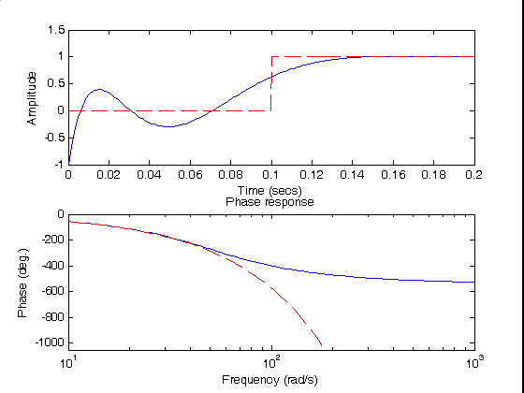
0.1秒延迟环节的3阶pade逼近

Slide 46
8.3 LTI系统的传递函数实现
对控制系统而言，数学模型由微分方程或差分方程给出，所以从给定的初始值出发，通过某种算法，就可以逐步求出系统在每一时刻的响应

Slide 47
8.3.1 系统的时域响应
表8.3 系统时域分析函数
函 数 | 功 能 描 述
gensig | 产生输入信号
impulse | 计算系统脉冲响应
initial | 计算系统零输入响应
lsim | 对系统任意输入进行仿真
ltiview | LTI观测器
step | 计算系统阶跃响应

Slide 48
[u,t]=gensig(type,tau) 产生一个类型为type的信号序列u(t)， 信号周期为tau。
类型说明：
  ‘sin’ 正弦波
  ‘square’ 方波
  ‘pulse’ 脉冲序列
[u,t]=gensig(type,tau,Tf,Ts)
  Tf 信号持续时间， Ts 采样周期
例8.6 生成一个周期为5s，持续时间为20s，采样周期为0.1s的正弦波
  >> [u,t] =gensig('sin',5,20,0.1);
  >> plot(t,u)

Slide 49
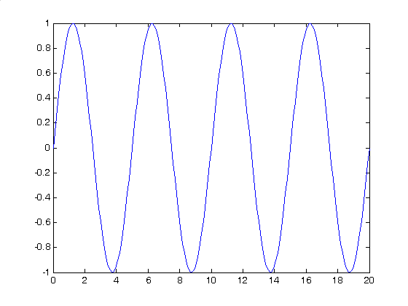
周期为5s，持续时间为20s，采样周期为0.1s的正弦波

Slide 50
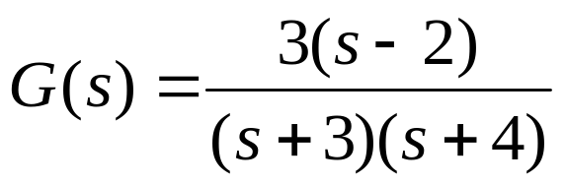
impulse(sys) 计算并在当前窗口绘制LTI对象sys的脉冲响应
[y,t,x]=impulse(sys) 计算仿真数据，且不显示
  y 输出响应矢量，t 时间矢量，x 状态轨迹数据
例8.7 绘制 的脉冲响应
  >> k=3;z=2;p=[-3 -4];
  >> sys=zpk(z,p,k)
  >> impulse(sys)

Slide 51
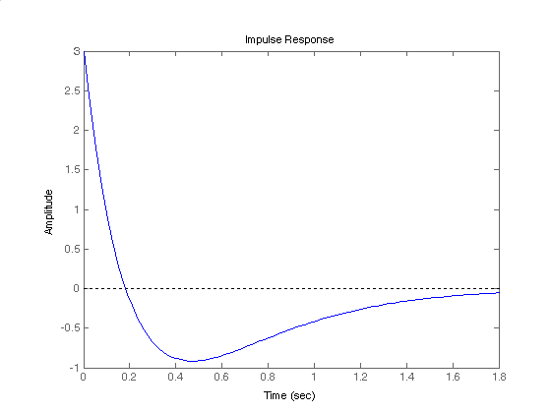
系统的脉冲响应

Slide 52
step(sys) 计算并在当前窗口绘制LTI对象sys的阶跃响应。
step(sys,t) 定义计算所用的时间矢量
  t=0:dt:Tfinal 对离散系统dt必须与Ts一致
  t 可以为标量， 表明仿真终止时间
[y,t,x]=step (sys) 计算仿真数据，且不显示
  y 输出响应矢量，
  t 时间矢量，
  x 状态轨迹数据

Slide 53
例8.8 已知单位负反馈系统前向通道的传递函数为G(s)=80/(s²+2s)求其单位阶跃响应与误差响应曲线
>> num=80;
>> den=[1 2 0];
>> G=tf(num,den);
>> Gf=tf(1); % 建立一个单位增益系统
>> Gc=feedback(G,Gf) % 构成负反馈系统
Transfer function:
80
-------------------
s^2 + 2 s + 80
>> step(Gc)

Slide 54
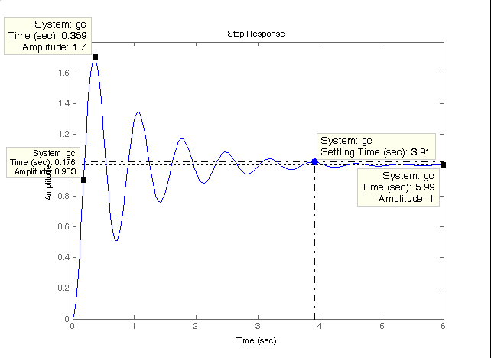
系统的阶跃响应
tr=0.176s, tp=0.359s,ts=3.91s, σ=70.1%

Slide 55
lsim(sys,u,t) 计算并在当前窗口绘制对象sys 在输入为u(t)时的响应
lsim(sys,u,t,x0) 定义系统的初始状态x0
lsim(sys,u,t,x0,’zoh’) 输入用0阶保持器采样
lsim(sys,u,t,x0,’foh’) 输入用1阶保持器采样
[y,t,x]=lsim(sys,u,t) 计算仿真数据，且不显示
  y 输出响应矢量，
  t 时间矢量，
  x 状态轨迹数据

Slide 56
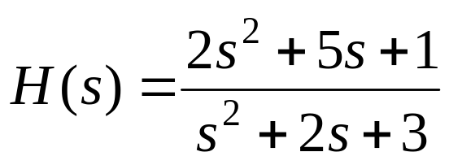
例8.9 计算系统 的方波响应，方波周期为4s持续时间为10s
>> [u,t]=gensig('square',4,10);
>> H=tf([2 5 1],[1 2 3])
Transfer function:
2 s^2 + 5 s + 1
----------------------
s^2 + 2 s + 3
>> lsim(H,u,t)

Slide 57
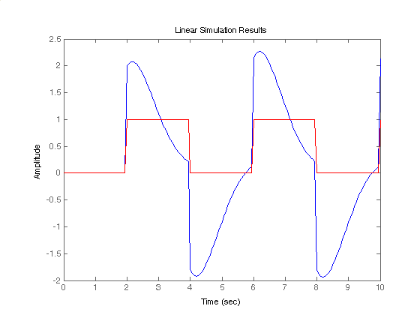
系统的方波响应

Slide 58
系统稳定性分析
表8.4 系统特性描述函数
函数 | 功 能 描 述
bandwidth | 计算系统带宽
damp | 计算系统的自然频率和衰减因子
dcgain | 计算系统的直流（静态）增益
iopzmap | 画系统多输入输出的零极点图
pzmap | 画系统的零极点图
pole,eig | 求系统的极点、特征值
tzero | 计算系统传输零点
roots | 计算多项式的根

Slide 59
fb=bandwidth(sys) 返回系统的带宽
[Wn,z]=damp(sys) 返回系统的自然频率Wn和衰减因子z
K=dcgain(sys) 返回系统的静态增益
>> sys=tf([5 1],[1 2 3])
Transfer function:
5 s + 1
-------------------
s^2 + 2 s + 3

Slide 60
>> bandwidth(sys)
ans =
21.2357
>> [wn,z]=damp(sys)
wn =
1.7321
1.7321
z =
0.5774
0.5774
>> dcgain(sys)
ans =
0.3333

Slide 61
iopzmap(sys) 对多输入多输出系统按每一对输入输出画零极点图，当sys为单入单出系统时，等同于pzmap(sys)
画零极点图时，可用 sgrid 或 zgrid 函数在s平面或z平面图上标出等值阻尼率和自然频率线。
pole计算系统的极点。对于用状态方程表示的系统，求其极点等同于求其特征值，因此也可使用eig函数来求。对于用传递函数表示的系统，由于极点是其分母多项式的根，因此也可使用roots函数
[z,gain]=tzero(sys) 用于单入单出系统，不仅返回系统的零点，还同时返回系统的增益。
通过系统的零极点可直接判断系统的稳定性

Slide 62
>> pole(H)
ans =
-1.0000 + 1.4142i
-1.0000 - 1.4142i
>> [z,gain]=tzero(H)
z =
-2.2808
-0.2192
gain =
2
>> pzmap(H)
>> sgrid
>> H
Transfer function:
2 s^2 + 5 s + 1
-----------------------
s^2 + 2 s + 3

Slide 63
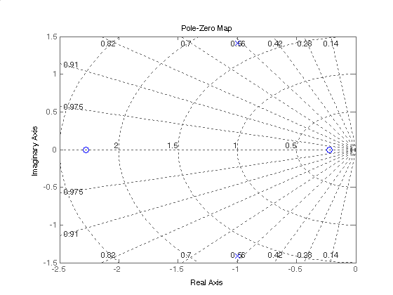
系统H的零极点图

Slide 64
8.3.2 根轨迹法
针对高阶特征方程的图解求根法
当系统的某一个（一般取系统的开环传递函数K）参数从零变化到无穷时，闭环特征方程的根在根平面上所描绘的曲线。

Slide 65
[r,k]=rlocus(sys) 计算单入单出系统的根轨迹，当函数调用无输出变量时，在当前窗口画出根轨迹图。
[k,poles]=rlocfind(sys) 计算由rlocus(sys)所产生的根轨迹上指定点的增益。它在根轨迹上显示出十字光标，用来选择极点位置，当选中某一点时，其相关的根轨迹增益记录到k当中，极点位置记录到poles中。
rltool(sys) 基于根轨迹设计单入单出系统

Slide 66
>> G=tf([2 4 0],[1 5 7])
Transfer function:
2 s^2 + 4 s
-------------
s^2 + 5 s + 7
>> rlocus(G)
>> grid
>> [k,poles]=rlocfind(G)
Select a point in the graphics window

Slide 67
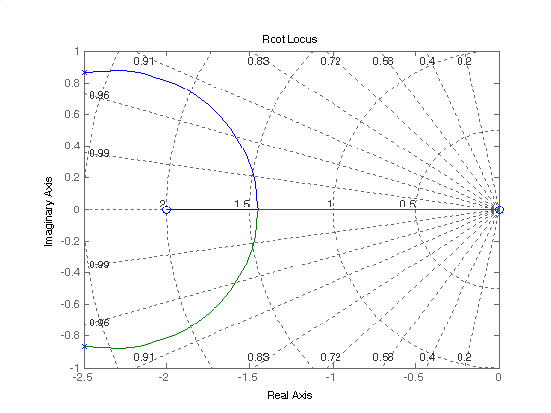
求系统的根轨迹及其值

Slide 68
>> [k,poles]=rlocfind(G)
Select a point in the graphics window
selected_point =
-1.6617 - 0.5683i
k =
0.6362
poles =
-1.6601 + 0.5697i
-1.6601 - 0.5697i

Slide 69
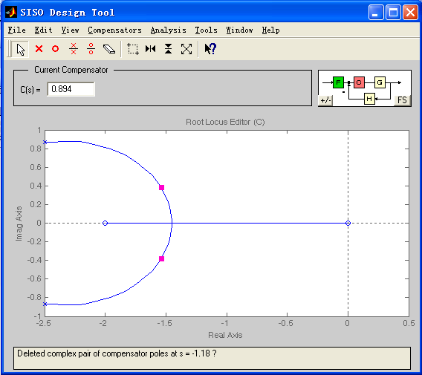
用根轨迹设计工具设计系统

Slide 70
8.3.3 频域法
奈奎斯特(nyquist)图及稳定判据
  开环系统G(jω)H(jω)幅相频率特性的极坐标图
  开环系统稳定时，如果相应于频率ω从−  变化时，开环系统频率特性G(jω)H(jω)曲线不环绕(-1,j0)点，那么闭环系统是稳定的。
伯德(bode)图及稳定性判据
  对数幅频特性与相频特性曲线图
  对开环稳定的模型，当且仅当开环对数频率特性大于0dB的频域内，相位曲线对于−180°线的正负穿越次数相等，则闭环系统稳定

Slide 71
表8.5 频域分析函数
函 数 | 功 能 描 述
bode | 计算并绘制Bode图
bodemag | 计算并绘制Bode图幅频特性图
freqresp | 计算系统的频率响应
linspace | 生成等分频率间隔的向量
logspace | 生成等分对数频率间隔的向量
margin | 计算系统的幅值裕度和相位裕度
nichols | 计算并绘制Nichols图
nyquist | 计算并绘制Nyquist图
sigma | 系统的奇异值Bode图

Slide 72
数据准备函数
y=linspace(a,b) 返回在a,b之间100个等间隔数据组成的行向量
y=linspace(a,b,n) 返回在a,b之间n个等间隔数据组成的行向量，n<2时返回b。
y=logspace(a,b) 返回在10ª,10^{b}之间50个等对数间隔数据组成的行向量
y=logspace(a,b,n) 返回在10ª,10^{b}之间n个等对数间隔数据组成的行向量，n<2时返回b。

Slide 73
图形绘制分析函数
bode(sys) 在当前窗口绘制系统sys的Bode图，绘制的频率范围依系统零极点决定
[mag,phase,w]=bode(sys,w) 计算Bode图数据
  mag 为幅值，phase为相位值，w为计算点的频率向量
bodemag(sys) 绘制系统sys的频率响应幅值，系统自动选择频率范围和所取的点。
bodemag(sys,w) 使用用户定义的频率向量我作图

Slide 74
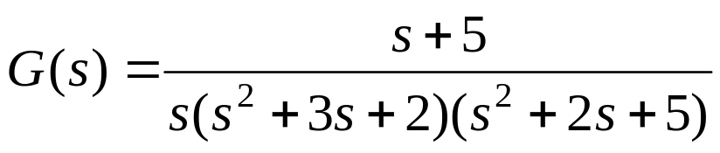
例8.10 设系统开环传函
绘系统Bode图
>> num=[1 5];
>> den=conv([1 3 2 0],[1 2 5]);
>> G=tf(num,den)
Transfer function:
s + 5
--------------------------------------------------
s^5 + 5 s^4 + 13 s^3 + 19 s^2 + 10 s
>> bode(G)
>> grid

Slide 75
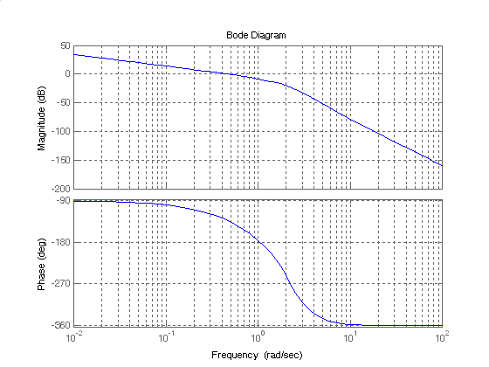
系统Bode图

Slide 76
图形绘制分析函数
margin(sys)在当前窗口绘制系统裕度Bode图
[Gm,Pm,Wcg,Wcp]=margin(sys) 计算系统的幅值裕度和相位裕度
  Gm 系统幅值裕度，Wcg 相应的穿越频率
  Pm 系统相位裕度， Wcp 相应的穿越频率
[Gm,Pm,Wcg,Wcp]=margin(mag,phase,w) 根据由mag,phase,w所提供的系统Bode图数据计算系统的幅值裕度和相位裕度
>> margin(G)

Slide 77
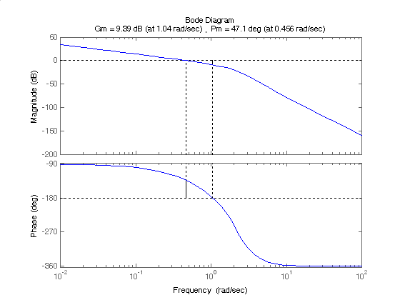
分析系统稳定性

Slide 78
>> [Gm,Pm,Wcg,Wcp]=margin(G)
Gm =
2.9490
Pm =
47.0527
Wcg =
1.0426
Wcp =
0.4563
>> 20*log10(2.949)

Slide 79
图形绘制分析函数
nyquist(sys)在当前窗口作Nyquist图
nyquist(sys,w) 显示定义绘制时的频率范围或频率点
  频率范围 w必须具有[wmin,wmax]格式
  频率点 w必须为由需要频率点频率组成的向量
[re,im,w]=nyquist(sys)
[re,im]=nyquist(sys,w)返回系统（如果指定w，则在频率向量w处）的频率响应的实部re和虚部im。

Slide 80
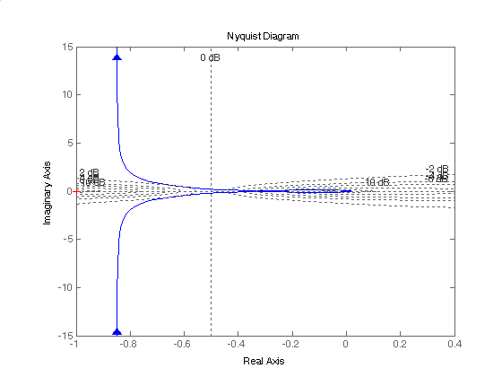
系统的Nyquist曲线

Slide 81
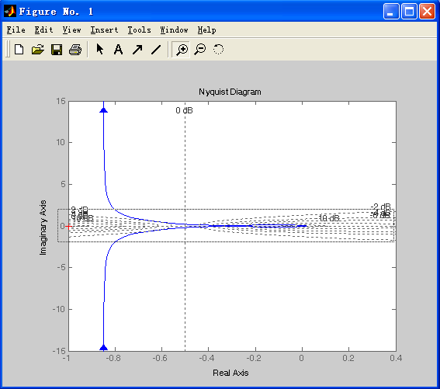
图形放大

Slide 82
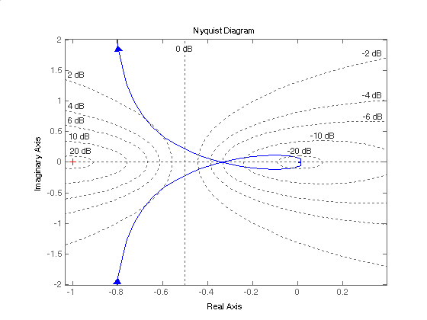
放大后的Nyquist图

Slide 83
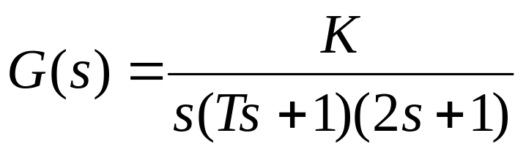
例8.19 系统开环传递函数
用Nyquist图和Bode图讨论系统稳定性
在编辑器中建立文件stb.m，其程序为
for K=1:0.2:2
T=1;
G=tf(K,conv(conv([1 0],[T 1]),[2 1]));
nyquist(G);
hold on
pause(1)
end
hold off
在命令窗口键入stb，回车执行

Slide 84
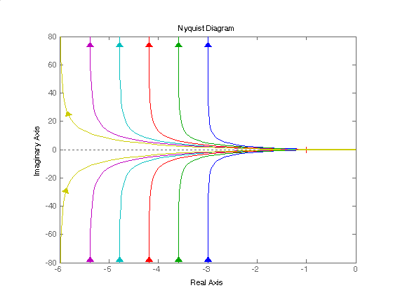
K值变化时的Nyquist图

Slide 85
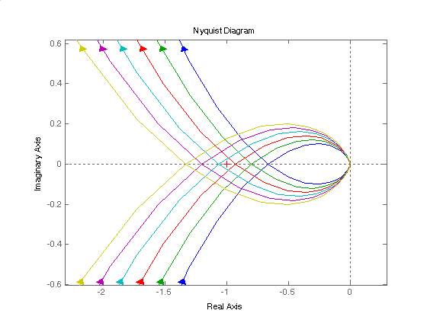
局部放大后的Nyquist图

Slide 86
将程序中的循环变量K改为 K=1:2:20
将Nyquist（G）改为bode(G)
重新执行该程序
由图中可看出，K值的增加，只使得幅频特性改变，而不改变相频特性。

Slide 87
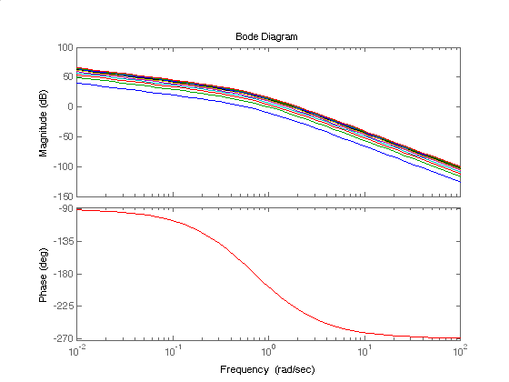
K值变化时的Bode图

Slide 88
将程序中的循环变量K改为 T=1:2:20
将下一行中的T=1改为K=1；
使得系统参数K不变而T改变
重新执行该程序
由图中可看出，T值的变化，不仅使得幅频特性改变，相频特性也同时改变。

Slide 89
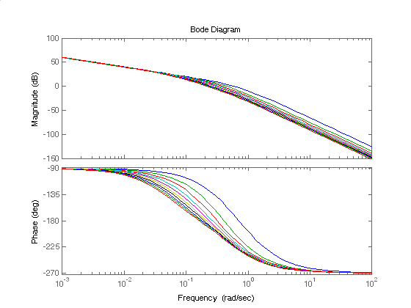
T值变化时的Bode图

Slide 90
将程序中的循环变量T改为 T=1:0.2:2
将bode(G) 改为Nyquist(G)
重新执行该程序
由图中可看出，T值的增加，使得曲线距离（-1，0j）点越来越近，稳定裕度越来越小。

Slide 91
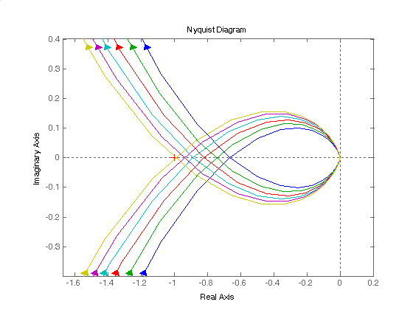
T值变化时的Bode图

Slide 92
8.3.4 控制系统校正
rltool基于根轨迹的图形设计工具，用于设计单输入单输出系统
sisotool基于根轨迹、Bode图、Nichols图的图形设计工具，用于设计单输入单输出系统

Slide 93
串联超前/滞后补偿器设计
相位超前补偿
相位滞后补偿
相位超前/滞后补偿

Slide 94
PID控制器
与串联超前/滞后补偿相比，PID控制算法被更广泛地作为调节器或控制器用于工程实践。
在闭环控制中
  加入微分控制，增加阻尼作用
  加入积分控制，减少系统稳态误差
可以使大多数控制系统达到满意的特性指标

Slide 95
8.4 LTI系统的状态空间实现
8.4.1 系统实现
8.4.2 极点配置和状态观测器

Slide 96
8.4.3 最优控制
表8.6 最优控制设计常用函数
函 数 | 功 能 描 述
lqr | 连续系统的LQ调节器设计
dlqr | 离散系统的LQ调节器设计
lqry | 具有输出加权的LQ调节器设计
lqrd | 用连续目标函数设计离散的LQ调节器
kalman | 系统的KALMAN滤波器设计
care | 解连续系统的Riccati方程
lyap | 解连续系统的Lyapunov方程

